Slide 1



Муниципальная
познавательная викторина
для старших дошкольников «Кумекалка-2022»

Slide 2


Кумекалка - это ученая ворона, как известно, вороны это самые умные и сообразительные птицы. А наша Кумекалка это очень
          К- креативная,
          У- умная, ученая,
          М- мудрая, ментальная,
          Е- естественная,
          К- классная,
          А- активная,
          Л- любознательная,
          К- компетентная,
          А- аккуратная Ворона.
КУМЕКАЛКА, - и, ж. Голова, ум, мозг. От общеупотр. прост. «кумекать» — понимать, соображать. Словарь русского арго.- ГРАМОТА.РУ.
(В. С. Елистратов. 2002.)

Slide 4
1 | Бланк-ответов | Баллы
1
2
3
4
5
5
7,9
3
6,8,10
3

Slide 5
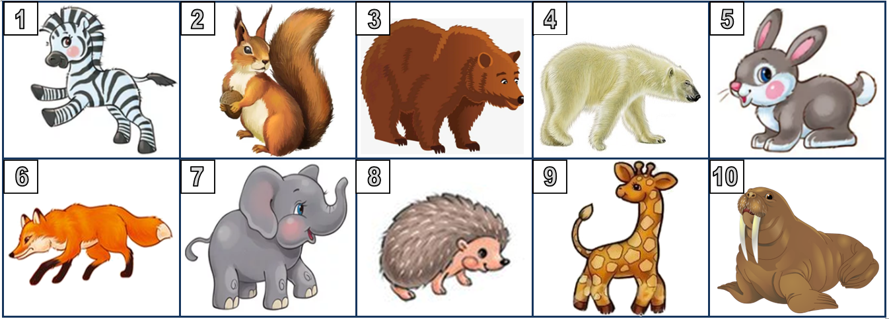
1
МИР ЗВЕРЕЙ

Slide 6
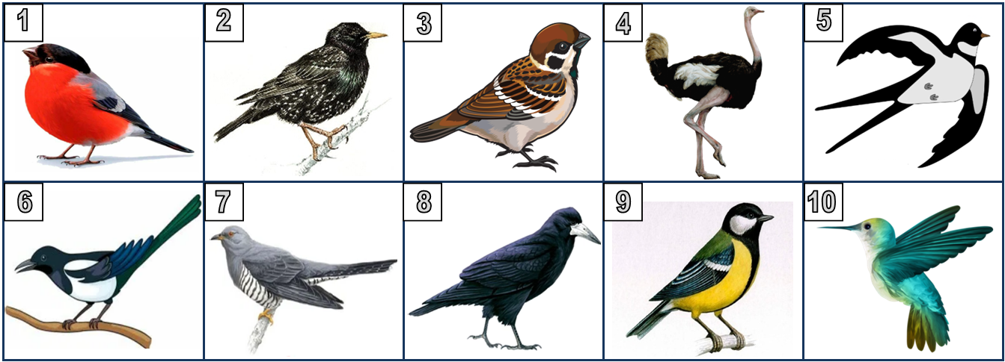
2
МИР ПТИЦ

Slide 7
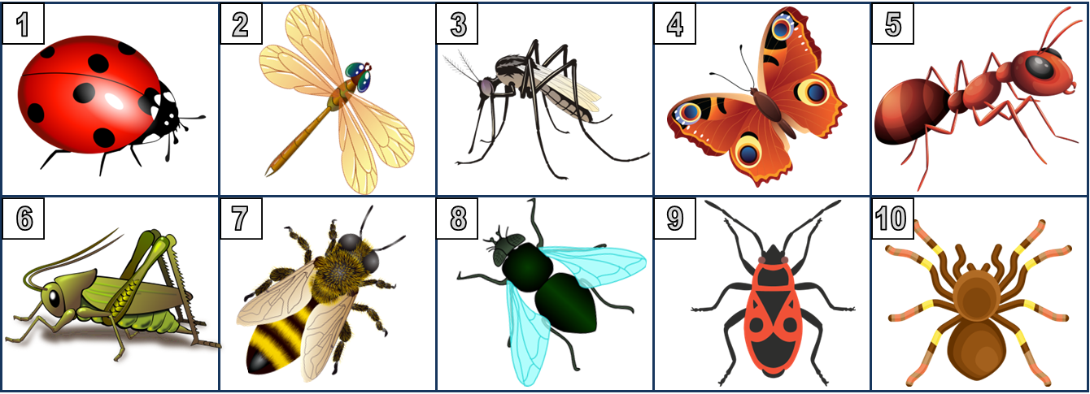
3
МИР НАСЕКОМЫХ

Slide 8
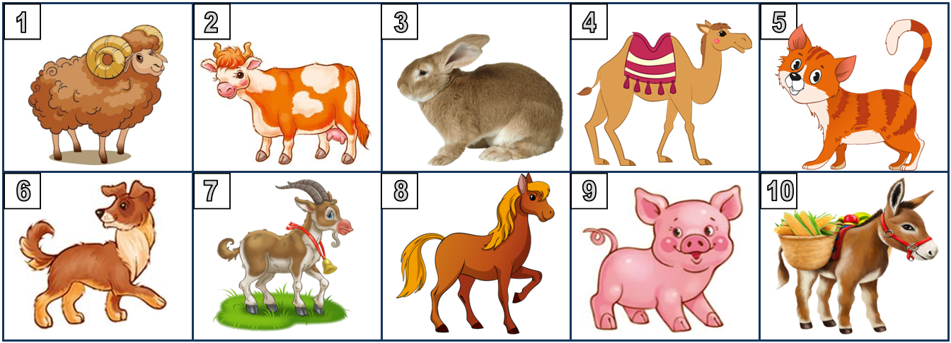
4
МИР ДОМАШНИХ ЖИВОТНЫХ

Slide 9
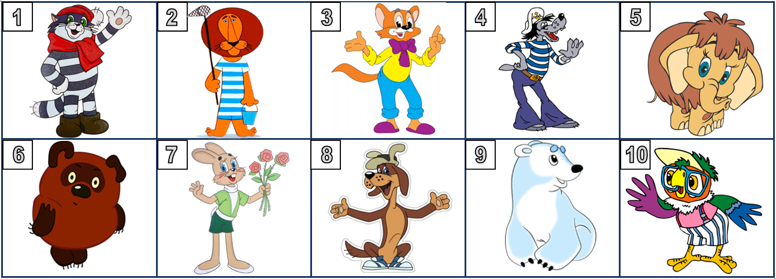
5
МИР МУЛЬТФИЛЬМОВ
О ЖИВОТНЫХ

Slide 10
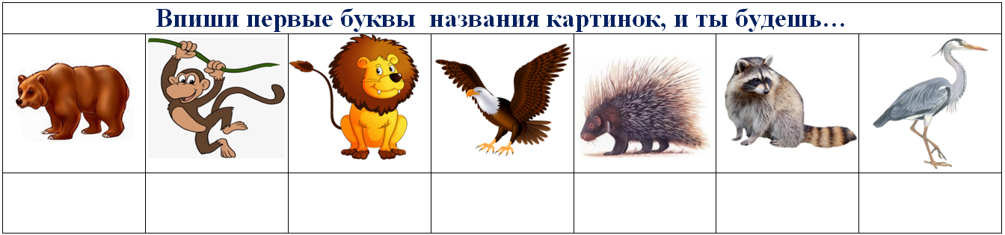
6
?
?
?
?
?
?
?

Slide 11
МОЛОДЕЦ !

